Slide 1
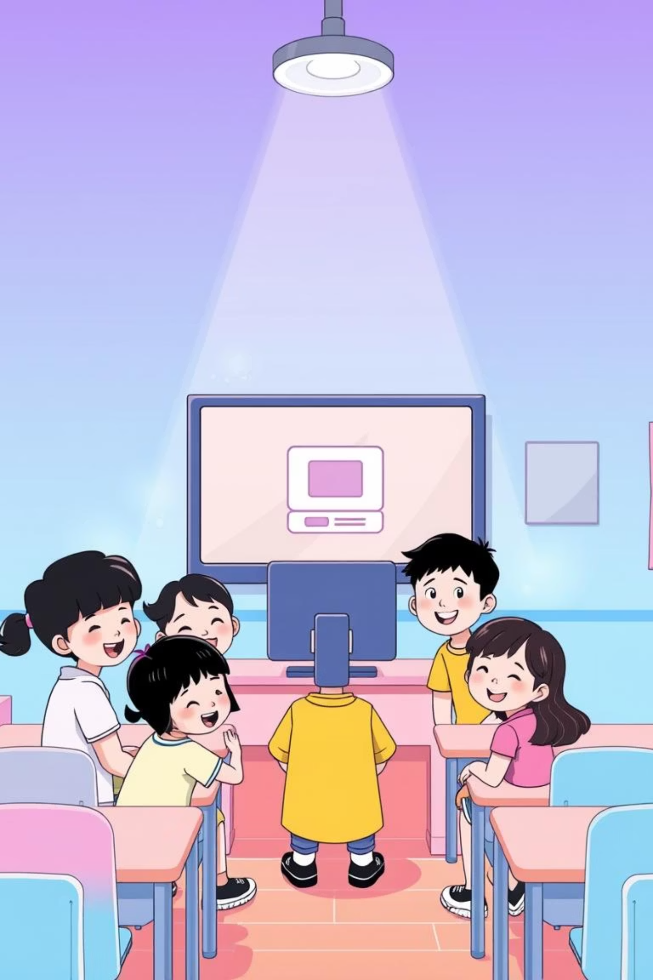
TIN HỌC – LỚP 3
BÀI 2: NHỮNG MÁY TÍNH THÔNG DỤNG
Chào các em! Hôm nay chúng ta sẽ cùng tìm hiểu bài học rất gần gũi: Những máy tính thông dụng – các bạn sẽ thấy có nhiều loại máy tính hơn mình tưởng đấy!

Slide 2
Mục tiêu bài học
Nhận biết được các loại máy tính phổ biến
Biết các bộ phận cơ bản của máy tính
So sánh sự khác nhau giữa các loại máy tính
Chúng ta sẽ khám phá những người bạn công nghệ khác nhau mà chúng ta gặp hàng ngày.
Các em sẽ học cách nhận diện các bộ phận quan trọng tạo nên một chiếc máy tính.
Chúng ta sẽ cùng tìm hiểu điểm giống và khác nhau của từng loại máy tính để hiểu rõ hơn về chúng.
Đây là những điều mà các em sẽ học được sau tiết học hôm nay. Các em sẵn sàng chưa?

Slide 3
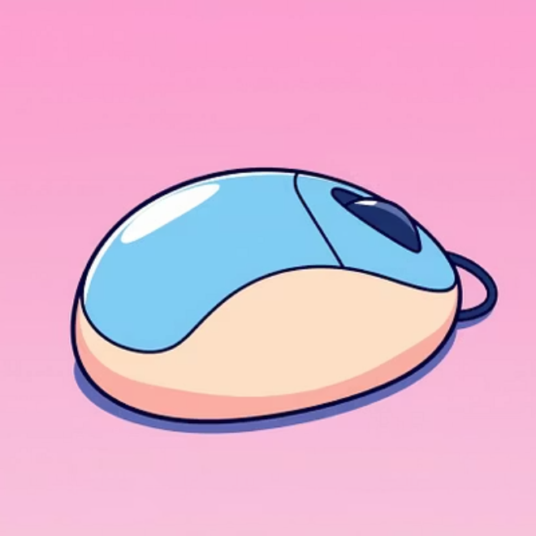
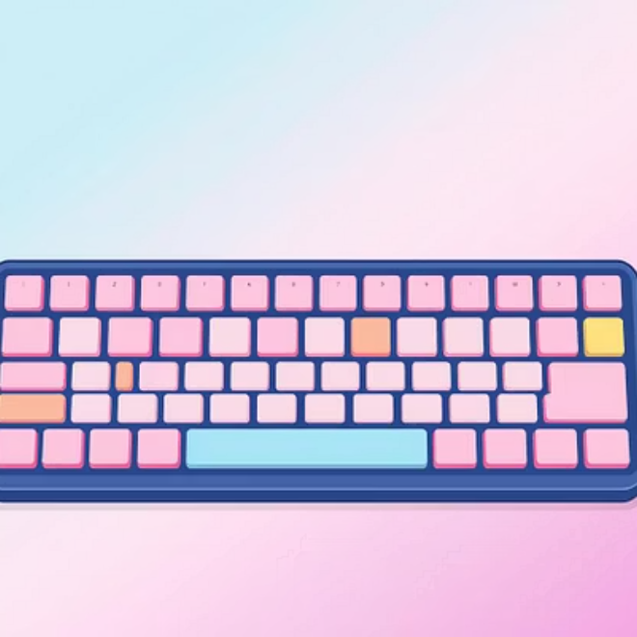
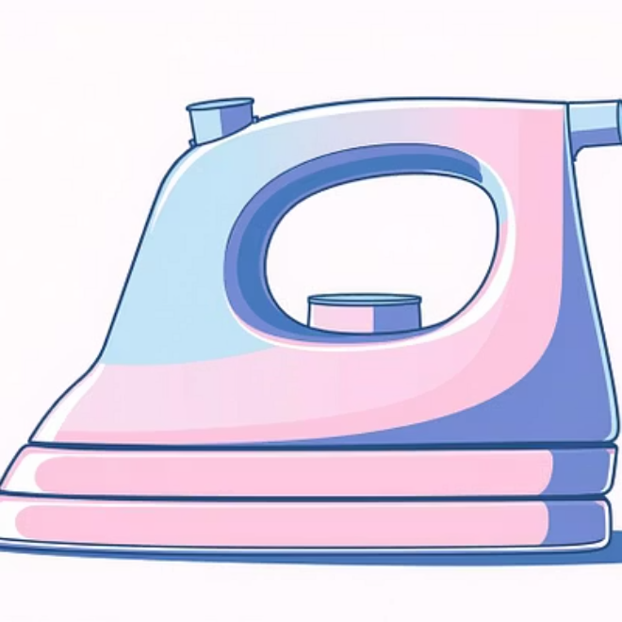
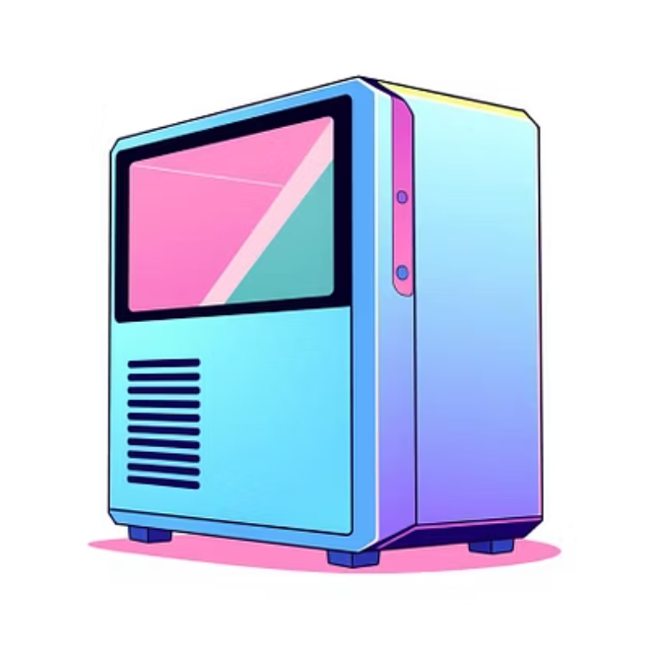
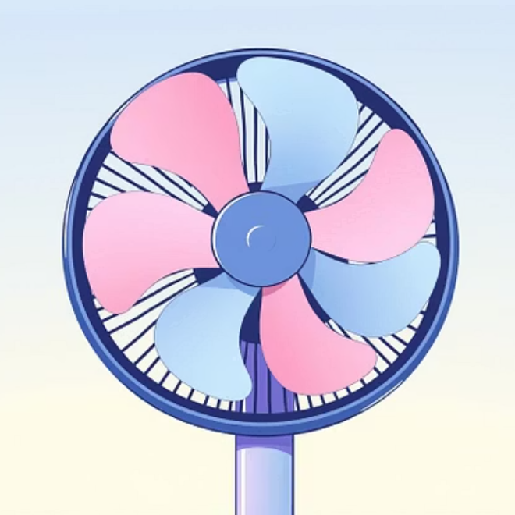
Trò chơi khởi động: Chọn đúng thiết bị tạo thành máy tính
Các em hãy nhìn vào màn hình và chỉ ra thiết bị nào dùng để tạo thành một máy tính. Ai nhanh mắt – nhanh tay nào!

Slide 4
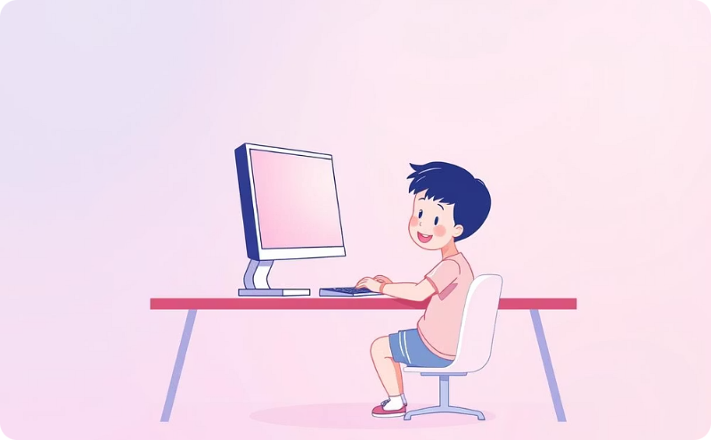



Các loại máy tính thông dụng
Máy tính không chỉ là chiếc máy to đặt trên bàn. Nó có thể là laptop, điện thoại hay cả máy tính bảng mà các em dùng hàng ngày.
Máy tính để bàn
Máy tính xách tay
Điện thoại thông minh
Máy tính bảng
Đây là loại máy tính quen thuộc, thường được đặt cố định ở nhà hoặc trường học.
Nhỏ gọn hơn máy tính để bàn, các em có thể mang đi bất cứ đâu.
Chiếc điện thoại nhỏ bé mà bố mẹ vẫn dùng cũng là một loại máy tính đấy!
Giống như một chiếc điện thoại lớn, rất tiện để xem phim hay chơi game.

Slide 5




Hoạt động nhóm – Khăn trải bàn
Mỗi nhóm sẽ thảo luận 1 loại máy tính, viết vào giấy hoặc bảng nhóm. Sau đó đại diện nhóm sẽ chia sẻ với cả lớp nhé.
Nhóm 1: Máy tính để bàn
Nhóm 2: Máy tính xách tay
Gồm những bộ phận gì?
Đặc điểm nổi bật?
Nhóm 3: Máy tính bảng
Nhóm 4: Điện thoại thông minh
Dùng để làm gì?
Giống và khác gì?

Slide 6
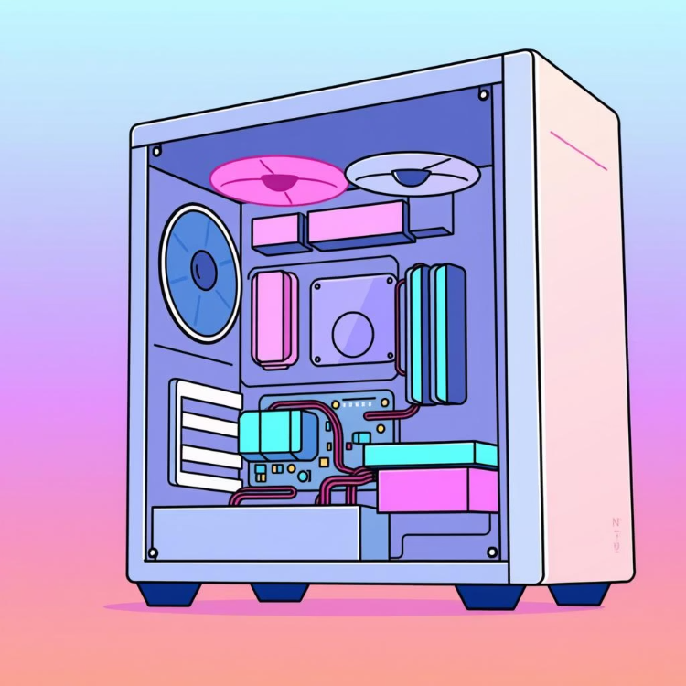


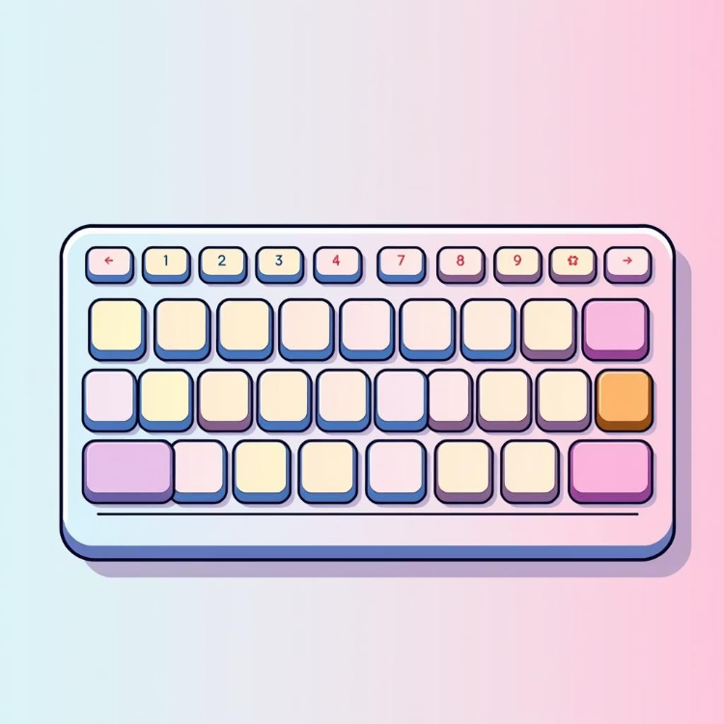
Các bộ phận cơ bản của máy tính
Đây là 4 thành phần chính thường gặp của máy tính. Các em hãy thử đoán xem loại máy nào có đủ – loại nào không?
Thân máy
Màn hình
Chuột
Bàn phím
Đây là "bộ não" của máy tính, nơi chứa các linh kiện quan trọng giúp máy hoạt động.
Giúp chúng ta nhìn thấy hình ảnh, chữ viết khi sử dụng máy tính.
Giúp chúng ta di chuyển con trỏ và chọn các biểu tượng trên màn hình.
Dùng để gõ chữ, số và các ký tự khác vào máy tính.

Slide 7
Phiếu học tập nhóm
Các nhóm hãy hoàn thành phiếu theo hiểu biết của mình và chia sẻ với cả lớp nhé!
Máy tính để bàn
Có
Có
Có
Không
Máy tính xách tay
Có
Có (chuột cảm ứng)
Có
Một số loại
Máy tính bảng
Không (dùng bàn phím ảo)
Không (dùng ngón tay)
Có
Có
Điện thoại thông minh
Không (dùng bàn phím ảo)
Không (dùng ngón tay)
Có
Có

Slide 8

Vận dụng – Máy tính "All in one"
Máy tính này có gì đặc biệt nhỉ? Em nào từng thấy loại này ở đâu chưa?
Nó có giống máy tính để bàn không?
Nó trông giống máy tính để bàn, nhưng các bộ phận chính được tích hợp thẳng vào màn hình, không có thân máy riêng biệt.
Có điểm nào tiện hơn?
Tiện lợi hơn vì gọn gàng, ít dây nhợ, dễ dàng di chuyển trong phòng. Rất phù hợp cho những không gian nhỏ!

Slide 9
Củng cố bài học
Chúng ta cùng chơi trò ‘Trả lời nhanh’ để xem ai còn nhớ kiến thức nào nhé!
Máy tính bảng có cần chuột không?
Loại máy tính nào nhỏ gọn và dễ mang theo nhất?
Màn hình cảm ứng xuất hiện trên những thiết bị nào?
Thông thường không cần, vì máy tính bảng sử dụng màn hình cảm ứng để điều khiển.
Điện thoại thông minh và máy tính bảng là hai loại nhỏ gọn và tiện lợi nhất để mang đi khắp nơi.
Màn hình cảm ứng thường có trên điện thoại thông minh, máy tính bảng và một số loại máy tính xách tay hiện đại.

Slide 10

Ghi nhớ
Các em nhớ kỹ kiến thức này để sử dụng máy tính thông minh và an toàn nhé!
Máy tính có nhiều loại
Chúng ta có máy tính để bàn, máy tính xách tay, máy tính bảng và điện thoại thông minh.
Mỗi loại có cấu tạo, ưu điểm riêng
Mỗi loại máy tính được thiết kế để phục vụ những nhu cầu khác nhau với những điểm mạnh riêng biệt.
Màn hình cảm ứng thay thế chuột và bàn phím
Một số loại máy tính có màn hình cảm ứng giúp chúng ta điều khiển mà không cần chuột hay bàn phím vật lý.

